Slide 1

PHÒNG GIÁO DỤC VÀ ĐÀO TẠO QUẬN LONG BIÊN
TRƯỜNG MẦM NON NGUYỆT QUẾ
LĨNH VỰC PHÁT TRIỂN NGÔN NGỮ
TRUYỆN : GẤU CON BỊ ĐAU RĂNG
LỨA TUỔI : 3 – 4 TUỔI
THỜI GIAN : 20 – 25 PHÚT
GIÁO VIÊN : HOÀNG ANH

Slide 2


Slide 3
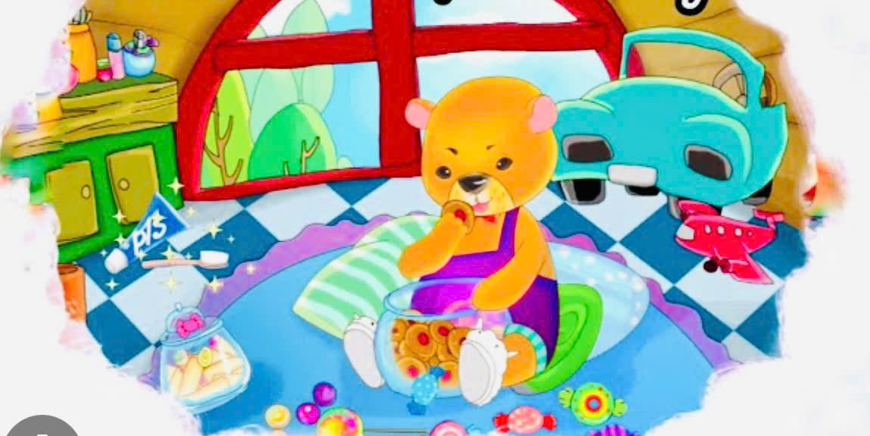
Tôi… là một con sâu răng., hang ngày tôi sống trong miệng của một chú Gấu con

Slide 4
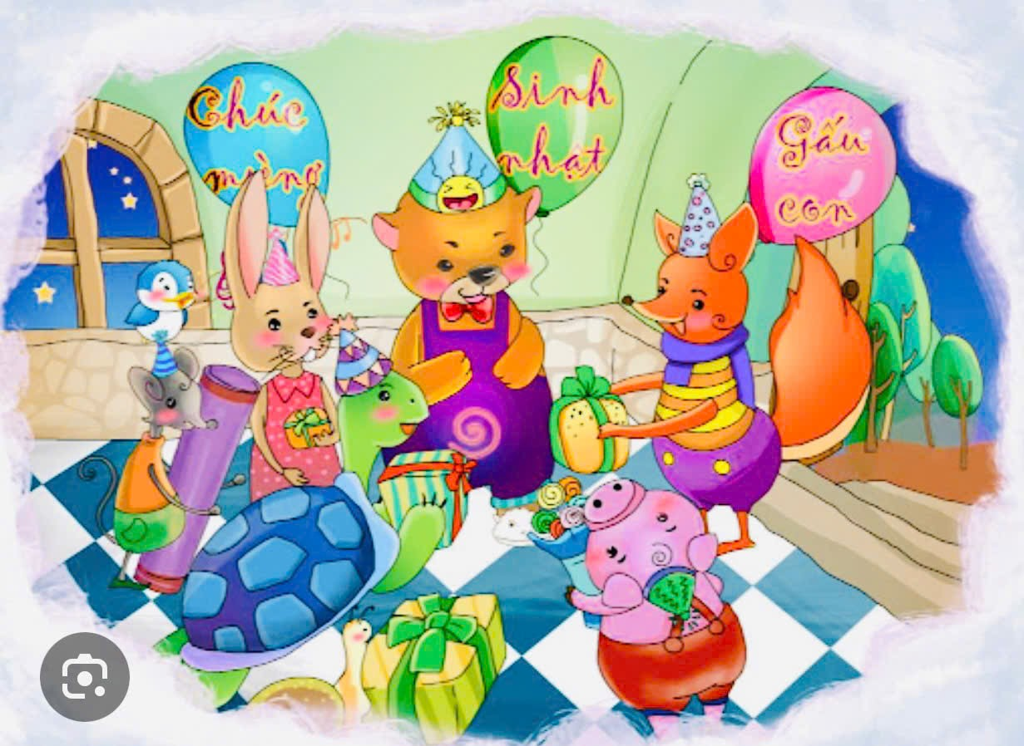
Một hôm, vào ngày sinh nhật của Gấu con, các bạn của chú đến rất đông, Mèo và Thỏ mang bánh ga tô, các bạn chim mang các viên kẹo đủ màu sắc, Chó thì mang đến một hộp kẹo sôcôla, còn Rùa mang bánh bích qui… đến tặng Gấu. Gấu ta thích lắm, chú ăn rất ngon lành và không ngớt lời khen: “Ôi! Sao toàn thứ ngon thế này! Tôi cảm ơn các bạn”.

Slide 5
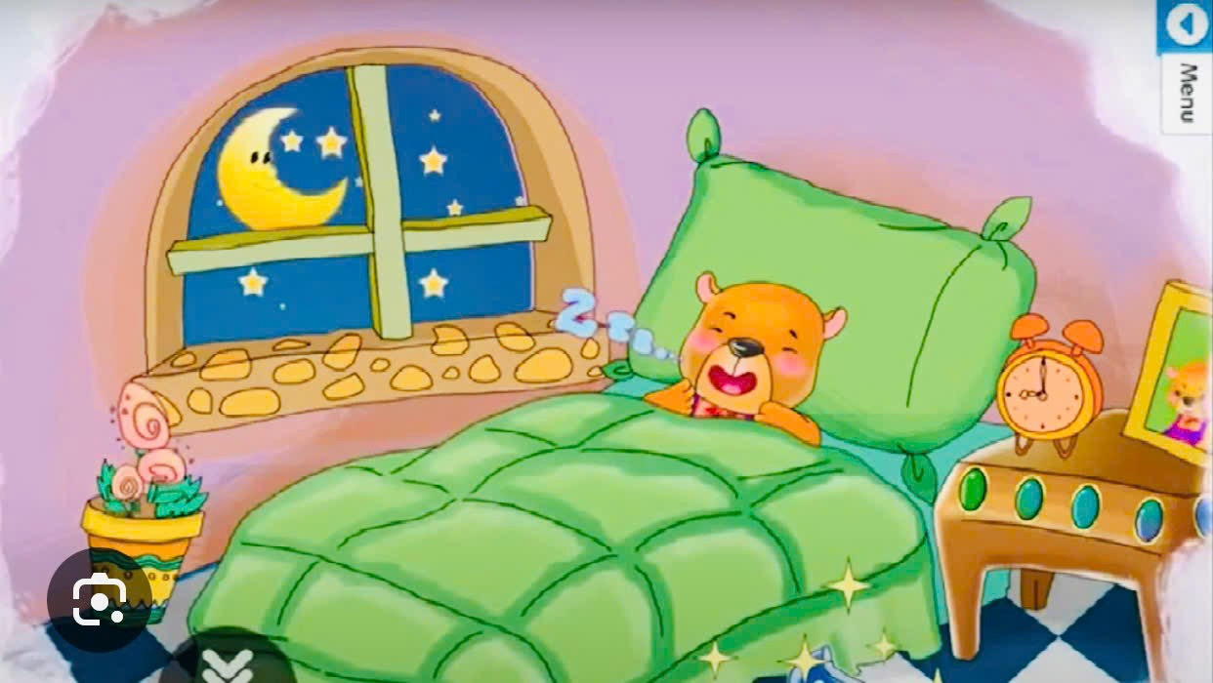
Khi buổi tiệc sinh nhật đã tan, các bạn đã về hết, như thường lệ, Gấu con không đánh răng mà nhảy tót lên giường đi ngủ. Chỉ chờ có thế, chúng tôi – những con Sâu Răng nhảy ra mở tiệc linh đình, chúng tôi gặm, cậy, đục khoét những chiếc răng bám đầy bánh kẹo của Gấu con. Đêm đó Gấu con kêu gào thảm thiết vì đau nhức răng.

Slide 6
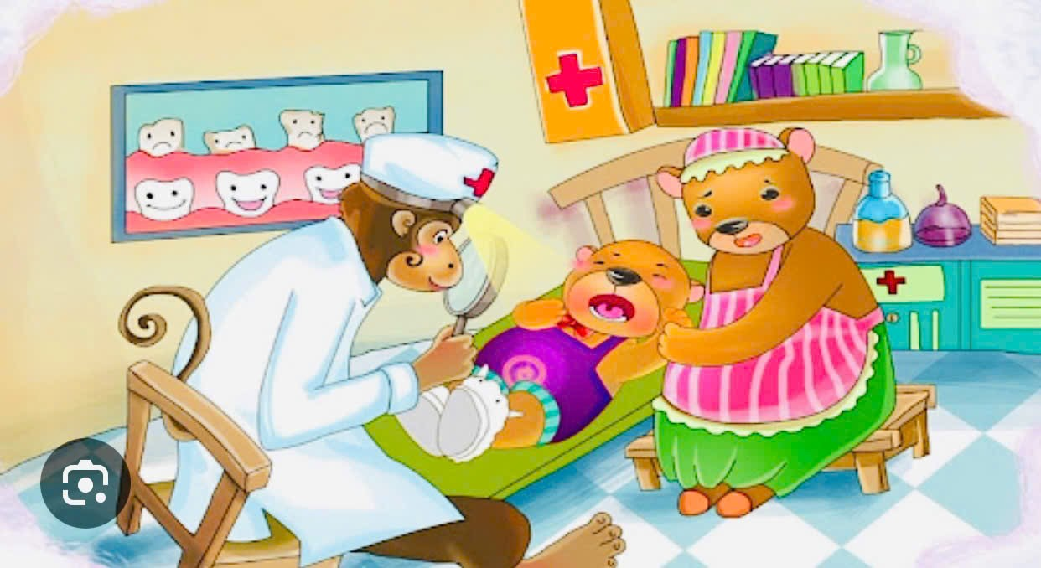
Hôm sau, Gấu mẹ phải đưa Gấu con đến bác sĩ khám bệnh.
Bác sĩ bảo: “Này Gấu con, răng cháu sâu nhiều quá, phải chữa ngay thôi. Nếu để lâu sẽ bị sún hết đấy. Cháu nhớ là không nên ăn nhiều bánh kẹo, nhất là vào buổi tối. Hằng ngày phải đánh răng trước khi đi ngủ và sau khi ngủ dậy”.

Slide 7
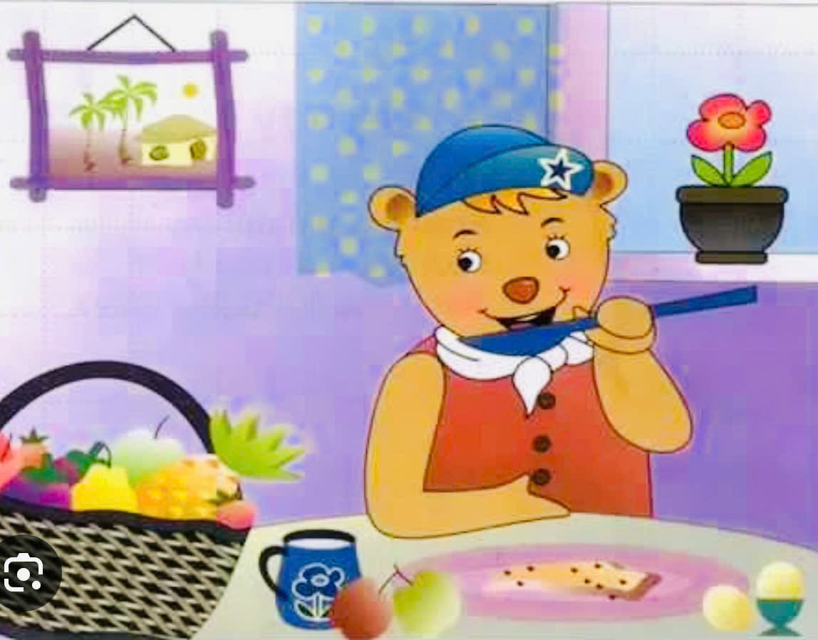
Thế là từ đó, Gấu con chăm chỉ đánh răng thường xuyên vào buổi sáng sau khi thức dậy và buổi tối trước khi đi ngủ. Gấu không còn dám ăn bánh kẹo vào buổi tối nữa…

Slide 8
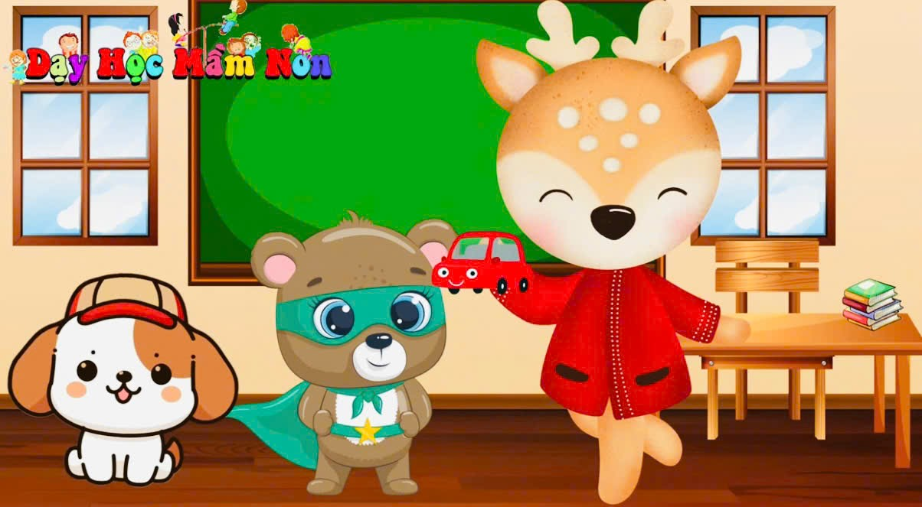
Cô Hươu Sao gật đầu:
-Cô hiểu rồi. Lần sau, khi xếp hàng, các con dừng đùa nghịch, xô đẩy nhau. Còn hôm nay, Gấu Xù và Cún Đốm vẫn được nhận quà và phiếu bé ngoan vì các con đã thật thà, dũng cảm nhận khuyết điểm của mình.
Nói rồi, cô giáo tặng cho mỗi bạn một chiếc ô tô đồ chơi rất đẹp. Chắc hẳn đó là hai thứ quà mà hai bạn qúi nhất trong năm học mẫu giáo này.

Slide 9
Câu chuyện đến đây là hết!

